Slide 1
Медетбек Темірхан
ТӘУЕЛСІЗБІН

Slide 2
Оқу мақсаты
7.Т/Ж1.Әдеби шығарма сюжетінің құрамдас бөлшектерін талдау.
7.Т/Ж4.Көркем шығармадағы кейіпкер бейнесін ашып, үзінділерді жатқа айту.

Slide 3

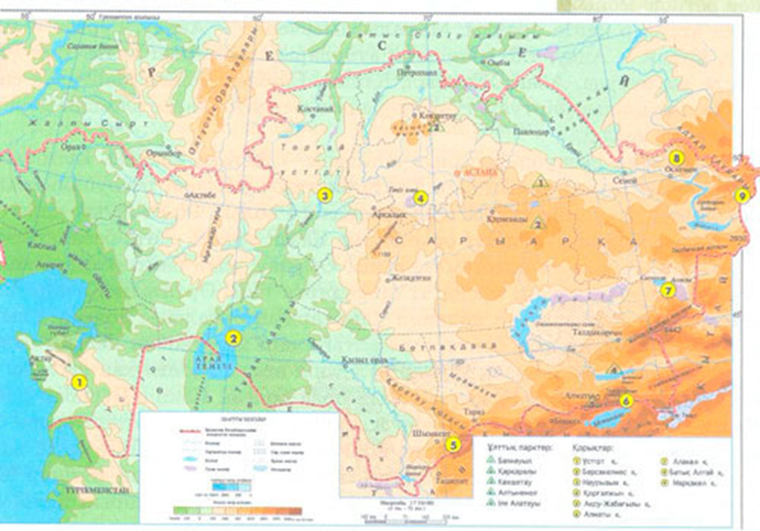

Slide 4
1-тапсырма Төмендегі кестені толтыр. Талқыла
Баланың жасы | Құқықтары, міндеттері, жауапкершілігі | Құқық белгілеуші құжат
Бала
16 жастан
16 жастан
16 жастан

Slide 5
Салыстыр
Баланың жасы | Құқықтары, міндеттері, жауапкершілігі | Құқық белгілеуші құжат
Бала | Бала – он сегіз жасқа толмаған тұлға (кәмелетке толған). | ҚР «Халық денсаулығы және денсаулық сақтау жүйесі туралы» Кодексі ҚР «Неке және отбасы туралы» заңы Қазақстан Республикасындағы «Неке және отбасы туралы» заңы
16 жастан | Келісім жасы | Қазақстан Республикасының Қылмыстық Кодексі
16 жастан | Әкімшілік жауапкершілігі | Қазақстан Республикасындағы «Әкімшілік құқық бұзушылықтары туралы» заңы
16 жастан | Себепті жағдаймен некеге түсу мүмкіндігі | Қазақстан Республикасының «Неке және отбасы туралы» заң

Slide 6
Топтардың тапсырмалары
1. Өлеңнің идеясы мен мазмұнын айтыңдар.
2. Өлеңдегі тәуелсіздікті айқындайтын тіркестер
қайсы деп ойлайсыңдар?
3. Автор тәуелсіздікті қалай сипаттаған?
4. Өлеңдегі қандай жолдар ерекше әсер етті?
Неліктен?

Slide 7
Рефлексия
Маған ұнаған сұрақ...
Маған қиын болған тапсырма...

